Slide 1

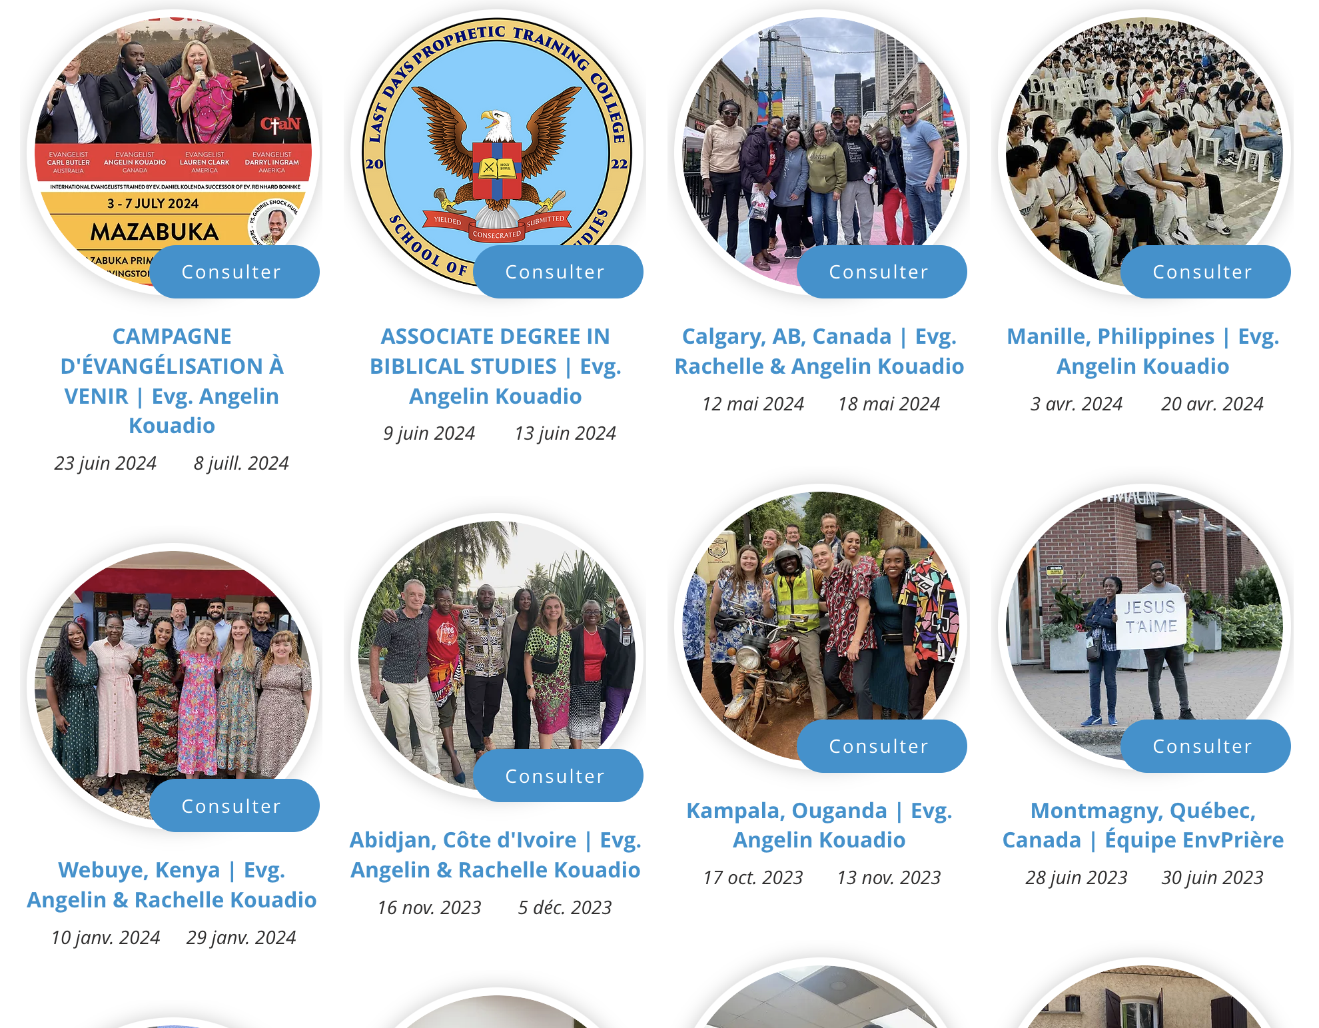
ÉVANGÉLISATION
920⁺ activités d’évangélisation
245,000⁺ décisions pour Jésus
230⁺ évangélistes formés
envpriere.com/evangelisation

Slide 2
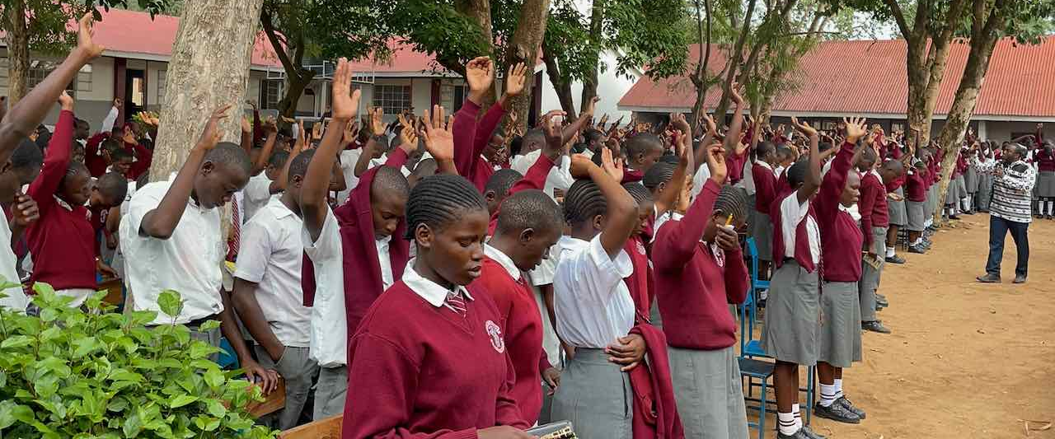

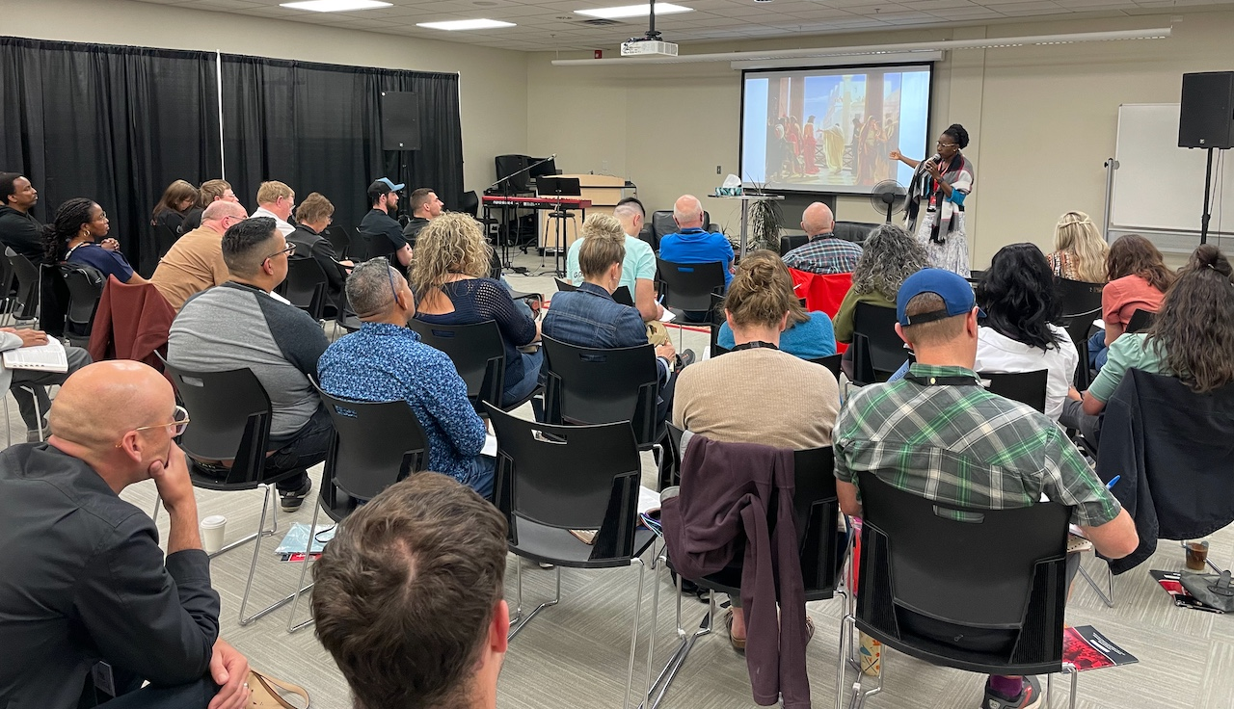

Complété en 2024
130⁺ activités d’évangélisation
56,500⁺ personnes ont entendu l’Évangile
~39,900 decisions pour Jésus
40⁺ jeunes évangélistes formés et coachés
Webuye, Kenya
Manille, Philippines
Kenya – Philippines - Calgary
Calgary, Alberta

Slide 3
NOTRE ATTITUDE
NOTRE VISION
100,000 décisions en 2024
Frères, je ne pense pas l'avoir saisi;
mais je fais une chose:
oubliant ce qui est en arrière et
me portant vers ce qui est en avant,
je cours vers le but, pour remporter le prix
de la vocation céleste de Dieu en Jésus-Christ.
-- Philippiens 3:13-14 (LSG) --
Calgary, AB

Slide 4



PROCHAINS VOYAGES MISSIONNAIRES
1. Mazabuka, Zambie
Activités & Campagne d’évangélisation (Juin-Juillet)
2. Bidi Bidi, Ouganda
Besoin de financement

Slide 5
Camp de refugiés Bidi Bidi, Ouganda
2e PLUS GRAND CAMP DE REFUGIÉS AU MONDE
  270,000 personnes
  5 zones
  Langue parlée : Arabic-Juba
PLANIFICATION
40 activités d’évangélisation planifiée
10 soirées de campagnes
Notre Seigneur Jésus a aussi été un réfugié
-- Mat. 2:13-23 --

Slide 6
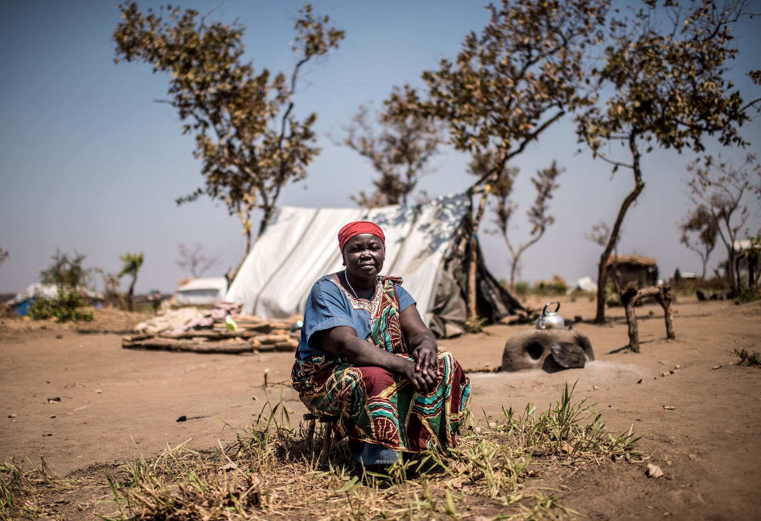
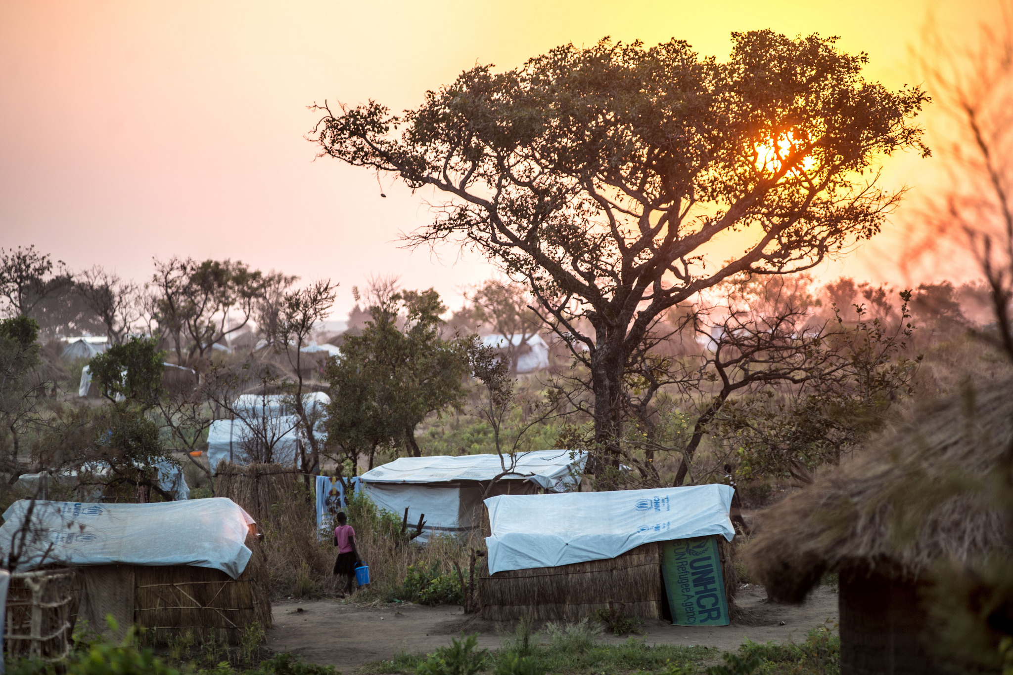
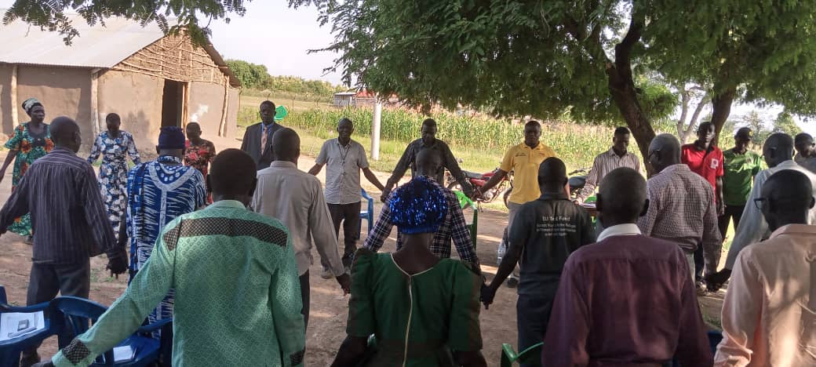
5 zones – ¼ million de personnes
UNE OPPORTUNITÉ UNIQUE
  => Permission spéciale du bureau du 1er ministre
GRANDE MAJORITÉ NON ATTEINTE PAR L’ÉVANGILE

Slide 7
COMMENT CONTRIBUER ?
envpriere.com/dons
Chèque : ENVPRIERE
Vous recevrez un reçu pour dons aux fins des impôts.
EnvPrière est un Organisme de bienfaisance enregistré auprès de l’ARC depuis 2020.

